Slide 1
Europska unija
Osnove politologije

Slide 2
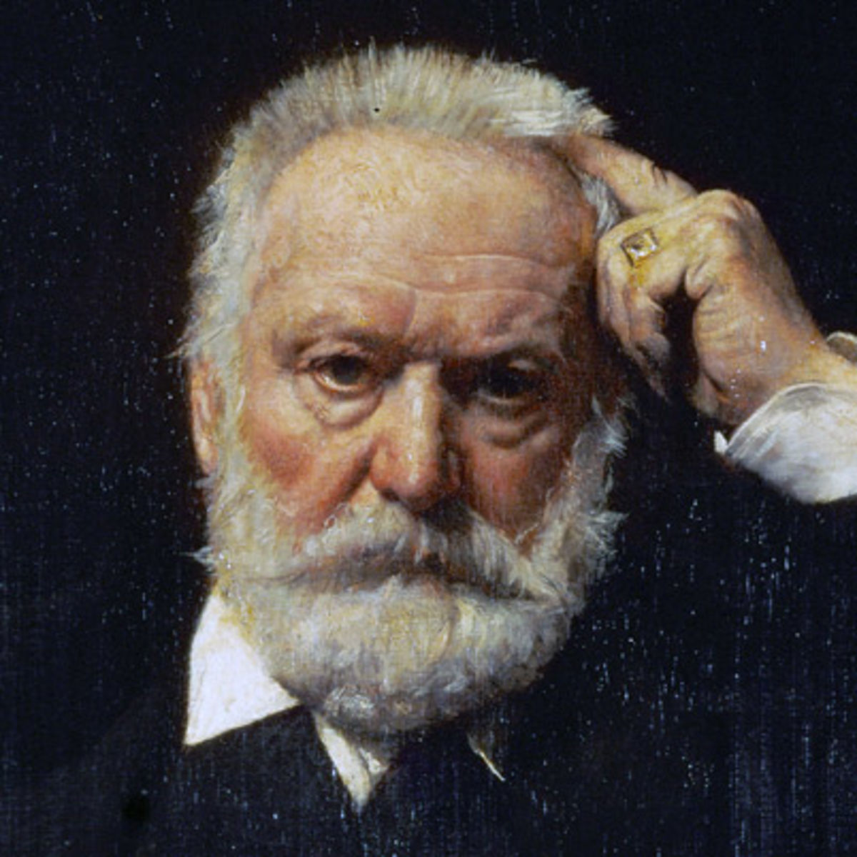
(Pred)povijest integracijske ideje Europe
VICTOR HUGO, 1849:
„A day will come when war will seem as absurd and impossible between Paris and London”
„A day will come when the bullets and the bombs will be replaced by votes, by the universal suffrage of the peoples, by the venerable arbitration of a great sovereign senate which will be to Europe what this parliament is to England”

Slide 3
Povijest integracijske ideje Europe
PROBLEM
RJEŠENJE
Rat je neminovan u sustavu utemeljenom na nacionalizmu i ekonomskom protekcionizmu
Rat je neminovan u sustavu u kojem su ljudi odijeljeni u zasebna, granicama omeđena područja, koja se natječu za oskudne resurse
Problemi nadilaze pojedine države, pa i rješenja moraju biti kolektivna, a ne partikularna
Vjera da međunarodne institucije mogu zaustaviti sukobe
Ugovorom stvorena kolektivna vlada koja će smanjiti rizik rata

Slide 4
RJEŠENJA
POLITIČKO: federalizam – prijenos suverenosti s država na zajedničko tijelo (Spinelli)
EKONOMSKO: funkcionalizam – mir i bogatstvo povezani; osiguranjem ekonomskog blagostanja osigurat će se mir među državama (Mitrany)
SOCIOLOŠKO: transakcionalizam – uspostava povjerenja i kolektivne identifikacije vodi smanjenju prilika za sukob (Deutsch)

Slide 5
Institucionalna struktura EU
Mnoge sličnosti s nacionalnom razinom
EP predstavlja građane
Vijeće predstavlja države
Komisija provodi odluke
Mnoge razlike u odnosu na nacionalnu razinu:
EP nema pravo zakonodavne inicijative
Vijeće i egzekutivna i legislativna institucija
Komisija nije vlada
Što je EU?
(sui generis, federacija, međunarodna organizacija, konfederacija)
EU je kompleksan politički sustav u nastajanju

Slide 6
Europski parlament
Dugo vremena najslabija institucija
Jača kroz nove ovlasti u temeljnim ugovorima...
... Ali i kroz vlastite aktivnosti (Isoglucose case)
Prekretnica – izravni izbori 1979. godine

Slide 7
Europski parlament
Za razumijevanje moći Euroopskog parlamenta valja razumijeti aktere i procese povezane s tom institucijom
Pravila europskih izbora
Političke stranke i stranačke “obitelji”
Članovi Europskog parlamenta
Pravila djelovanja – poslovnik

Slide 8
Europski parlament
Europski izbori
Načelo razmjernosti
Izborni prag najviše 5 posto
Mogućnost preferencijskoga glasovanja
Mogućnost više izbornih jedinica
Demokratski deficit?
POSLJEDICE
Jačanje antisistemskih snaga na nacionalnoj razini (UKIP)
“ispušni ventil” za frustrirane dijelove društva (mala izlaznost -> samo najzagriženiji birači sudjeluju u izborima)

Slide 9
Europski parlament
POLITIČKE STRANKE
Snažna kohezija unatoč slabim “strankama”
Ipak, jača lojalnost prema nacionalnim strankama nego nadnacionalnim stranačkim “obiteljima”
Tome doskočeno, jačim povezivanjem čelnika nacionalnih stranaka koje vrše pritisak na članove EP-a
http://term7.votewatch.eu/en/political-group-cohesion.html

Slide 10
Europski parlament
ČLANOVI EP-a (ČEP-ovi?)
Strogo kontrolirano djelovanje
Više manevarskog prostora unutar stranačkih frakcija (položaji u odborima, izvjestitelji, čelna mjesta)
Više minutaže za govornicom ako su priklonjeni nekoj ideološkoj frakciji
No mogu djelovati i kroz neformalne skupine – međugrupe (http://www.lgbt-ep.eu/ )

Slide 11
Vijeće
Što je u imenu: Vijeće, Vijeće Europske unije, Vijeće ministara
Što nije u imenu: Europsko vijeće, Vijeće Europe
Koliko Vijeća: jedno ili deset?

Slide 12
Vijeće
Najmoćnija institucija EU
Predstavlja države članice
Članovi su ministri u nacionalnim vladama
Dugo vremena jedini zakonodavac, a od Lisabonskog ugovora suzakonodavac uz EP

Slide 13
Vijeće
Ambivalentne ovlasti – malo dio legislativne, malo egzekutivne grane
Djeluje više na načelima diplomatskog kružooka nego predstavničke institucije
Iako pravila sve više dopuštaju odlučivanje kvalificiranom većinom, i dalje nastoji djelovati konsenzusom

Slide 14
Vijeće
Ključni problem: KOMITOLOGIJA
Mreža (sustav) odbora koja, pomaže Komisiji u stvaranju pravila za implementiranje i provođenje EU zakona, vrši nadzor
Komitologija ≈ radne grupe
I u jednima i u drugima sjede članovi nacionalnih birokracija
Radne grupe “stvaraju” zakone, komitologija “donosi” pravila za provođenje zakona – sukob interesa?

Slide 15
Europsko vijeće
Nastalo krajem 1970-ih
Neformalne sastanke šefova (koji nisu bili uključeni u institucionalnu strukturu EU) formalizirali, te tijekom godina ojačali
Svojevrsno kolektivno predsjedništvo – djelomično egzekutvne, dijelom usmjerivačke ovlasti
Vijeće mudraca?

Slide 16
Europsko vijeće
Šefovi (šefice) država i vlada članica EU
Uglavnom predsjednici vlada
Ponekad predsjednici država (FRA, FIN, CIP, LIT ...)
Predsjednik Europskog vijeća
Predsjednik Europske komisije

Slide 17
Europska komisija
Izvorna (Monnetova) institucija (Visoka vlast)
Kolektivno tijelo – svi povjerenici jednaki, a predsjednik primus inter pares
-> hoće li tako biti i s Junckerovom Komisijom?
Po jedan član iz svake države članice
Ne brane interese svojih država, nego interese EU

Slide 18
Europska komisija
Nije europska vlada
Ima izvršne i administrativne ovlasti
Temeljno pravo: zakonodavne inicijative
Komisija je stoga ključni agenda setter
Pod utjecajem država članica, lobija, EP-a
Od Lisabonskog ugovora može biti i pod utjecajem građana – Europska građanska inicijativa

Slide 19
Ostale institucije
Sud Europske unije
Europska središnja banka
Europski ombudsman
Odbor regija
Europski ekonomski i socijalni odbor
Revizorski sud
Razne agencije diljem EU (npr. Europski institut za rodnu ravnopravnost u Vilniusu)

